Slide 1


Open HTTP Redirect
Von Wayne & Lukas
_
x

Slide 2
Inhalt
Was ist Open HTTP Redirect
Vorgehen
Schutz gegen Open HTTP Redirect
Live Demo

Slide 3
Was ist Open HTTP Redirect?
Eine Methode, um Benutzer durch URL auf eine andere Webseite umzuleiten.
Oft in Phishing attacks angewendet.

Slide 4



Vorgehen

Slide 5
Vorgehen
Von: support@paypal.com Betreff: Verdächtige Anmeldung – Aktion erforderlich
______________________________________________________________________________
Hallo,
wir haben einen ungewöhnlichen Anmeldeversuch bei Ihrem PayPal-Konto festgestellt. Um die Sicherheit Ihres Kontos zu gewährleisten, müssen Sie Ihre Anmeldedaten bestätigen.
Bitte klicken Sie auf den folgenden Link, um die Überprüfung abzuschließen:
Konto jetzt bestätigen
Wenn Sie diese Aktivität nicht erkennen, ignorieren Sie diese Nachricht bitte nicht – Ihre Kontosicherheit könnte gefährdet sein.
Vielen Dank, Ihr PayPal-Sicherheitsteam

Slide 6
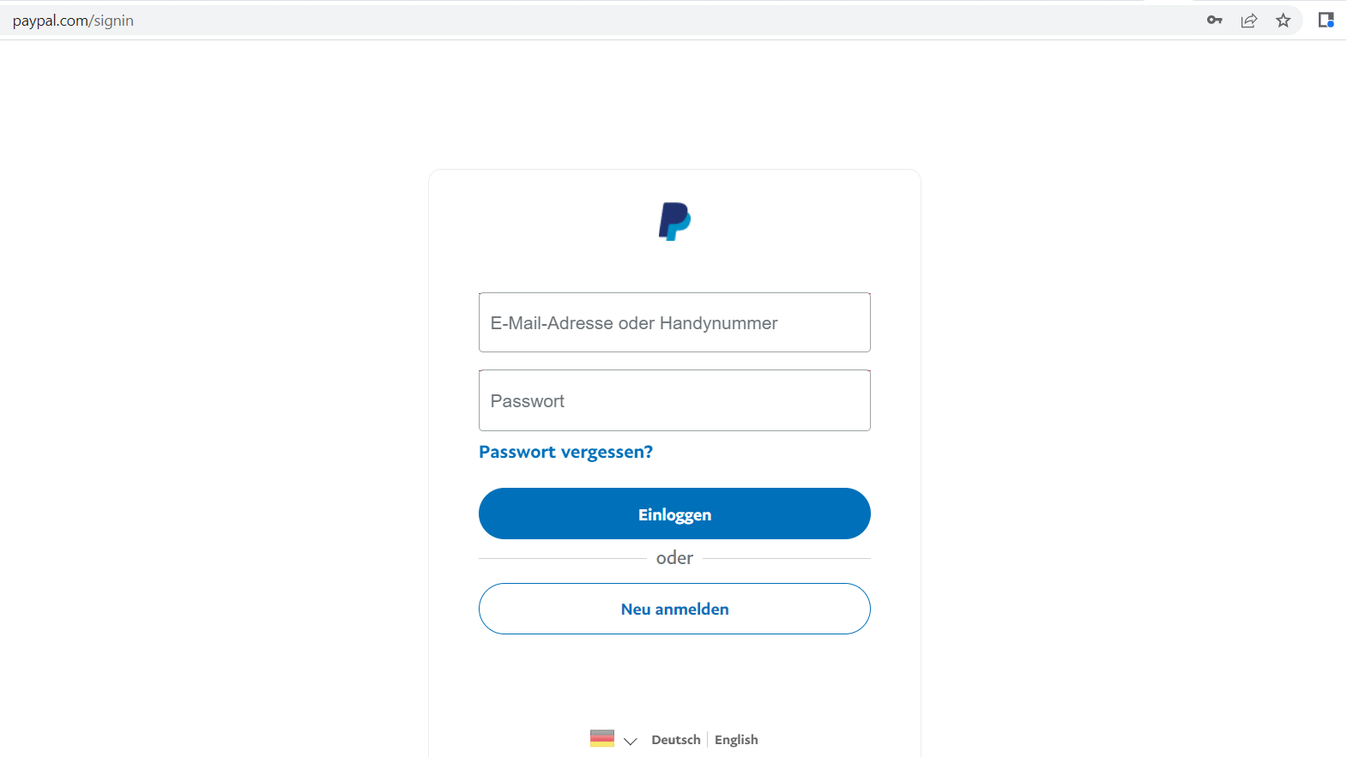
Vorgehen
/redirect.php?redirect=https://evil.com

Slide 7
Schutz gegen Open HTTP Redirect
Vade für M365
Nur zugelassene Ziele

Slide 8
Live Demo

